Slide 1
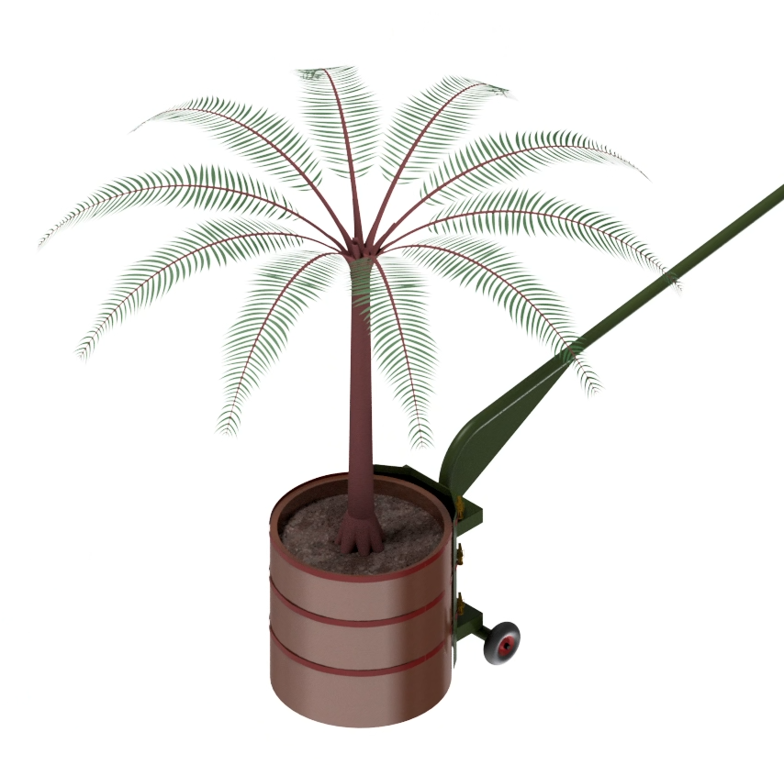
Projekt Pflanzenwagen
Janik Widrig
Raoul Alain Messerli

Slide 2
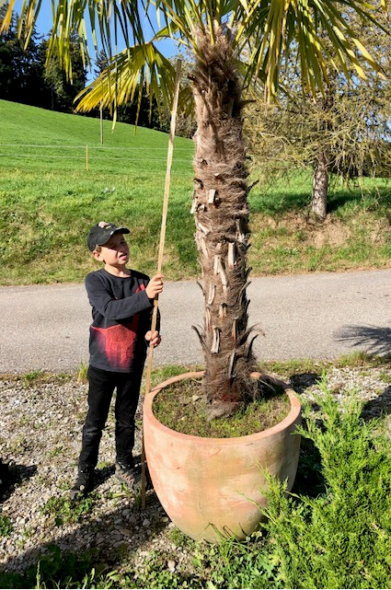

Aufgabenstellung
Funktionstüchtig auf Schotter
Bedingung durch eine Person
250 Kg
100 Stk.
Preis 200.- bis 400.-

Slide 3
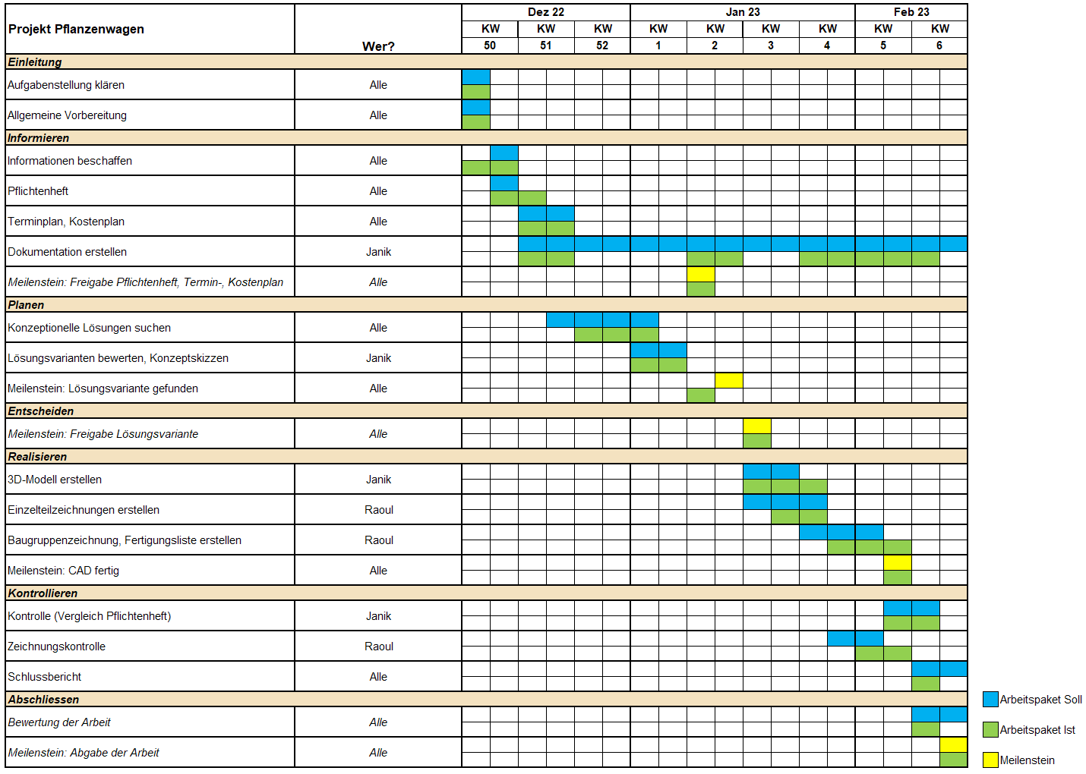
Terminplan

Slide 4
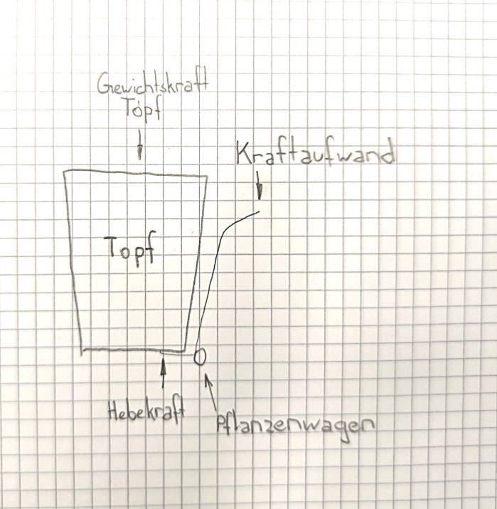
Funktionsskize

Slide 5

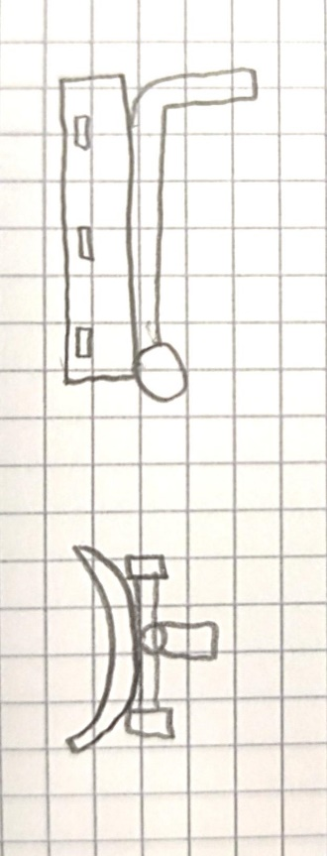
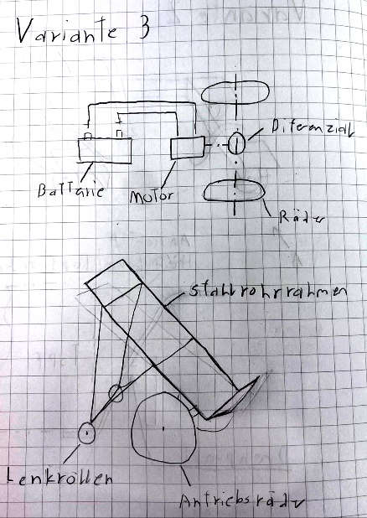
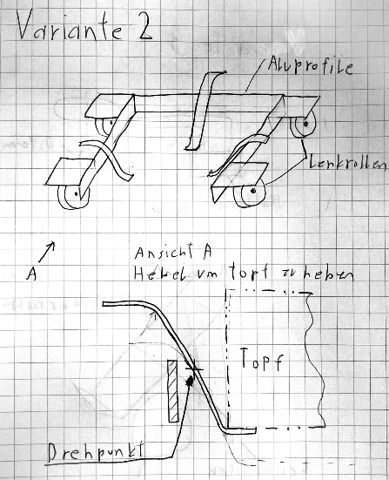
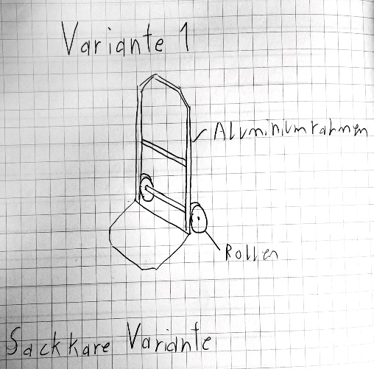
Konzepte

Slide 6
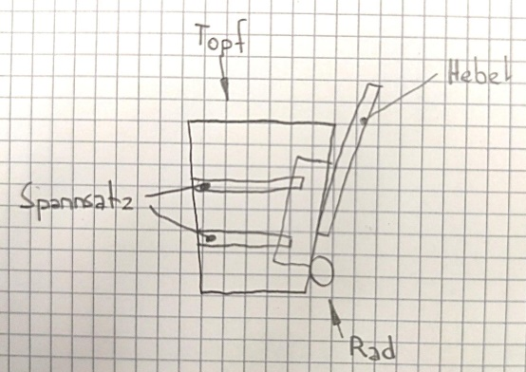
Konzeptskizze
Ergonomischer Hebel
Hebel Blech Verbindung?
Spannsätze an pflanze befestigen?

Slide 7
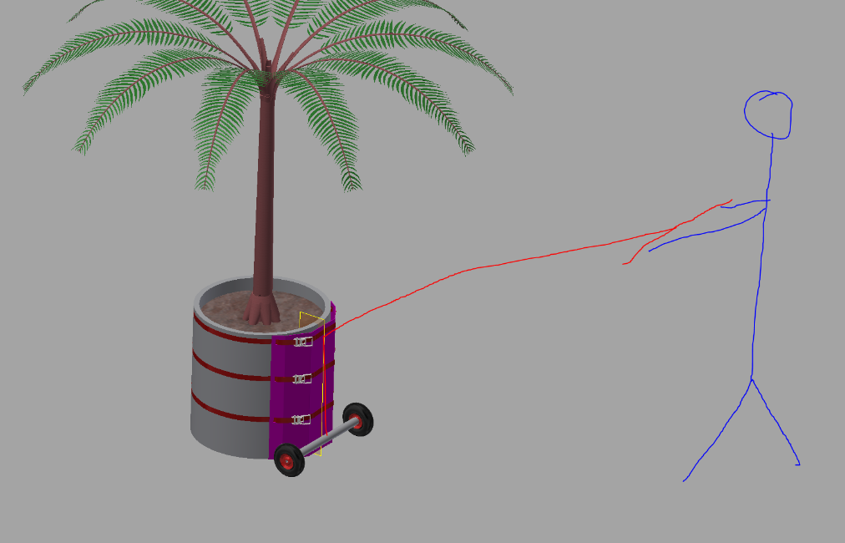
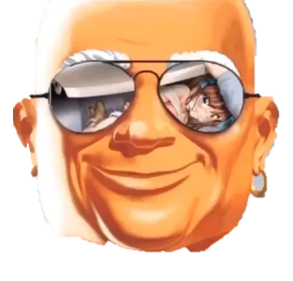
Detailentwurf

Slide 8
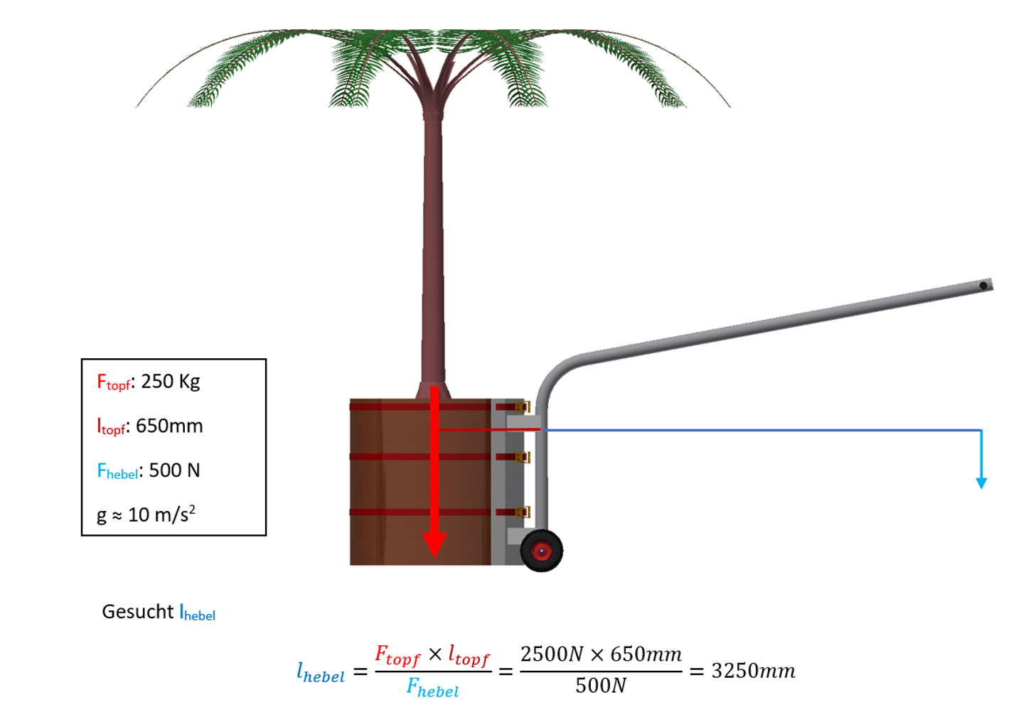
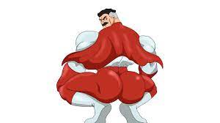

Hebellänge

Slide 9
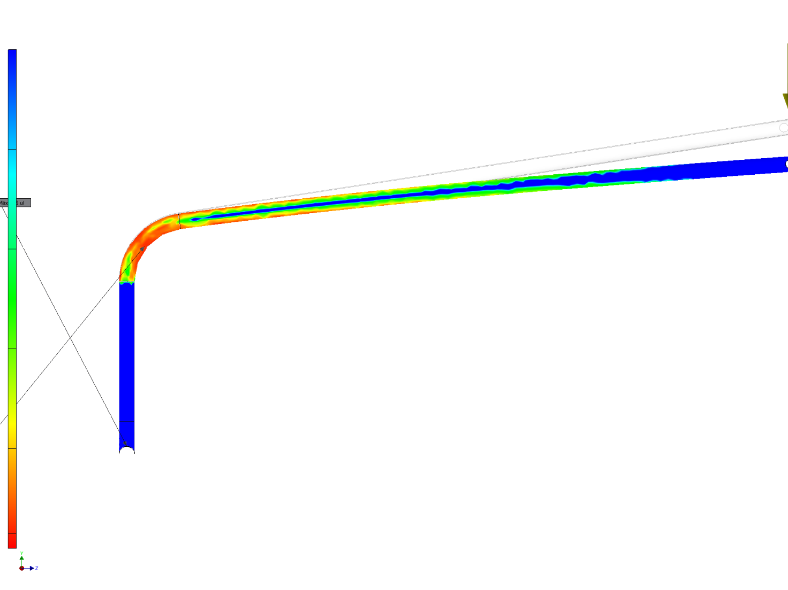
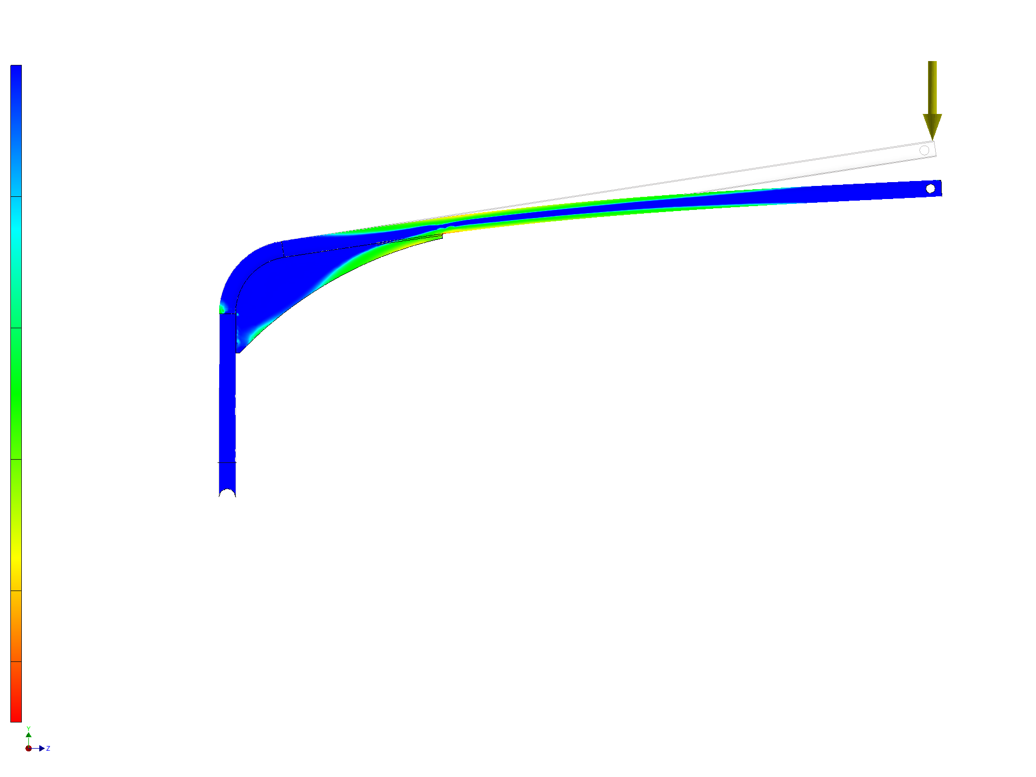

FEM-Anayse

Slide 10
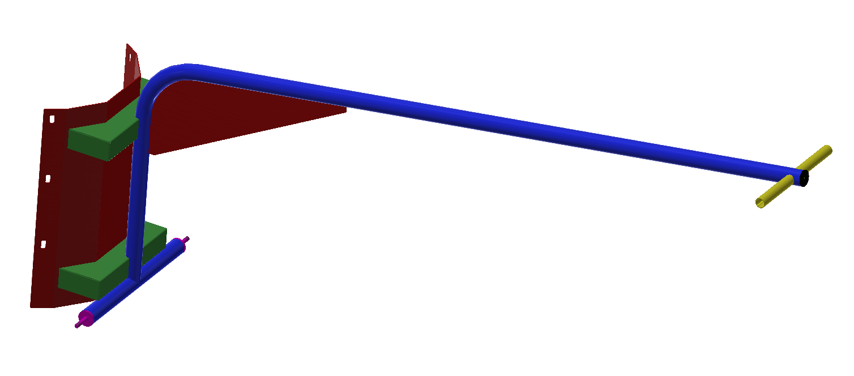

Design to Cost
Blech 3mm DD11
Blech 5mm DD11
Stahlrohr 21/2’’ S235
Stahlrohr 11/2’’ S235
Stahlrund Ø80 S355J2

Slide 11
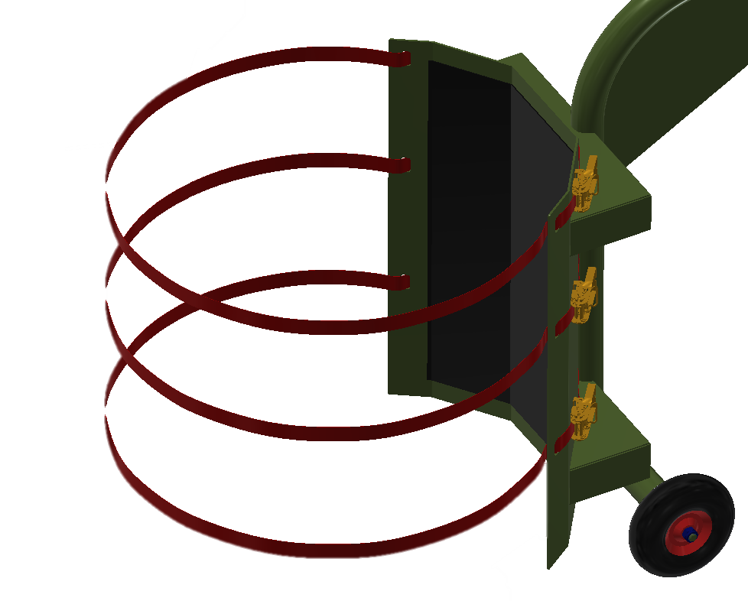
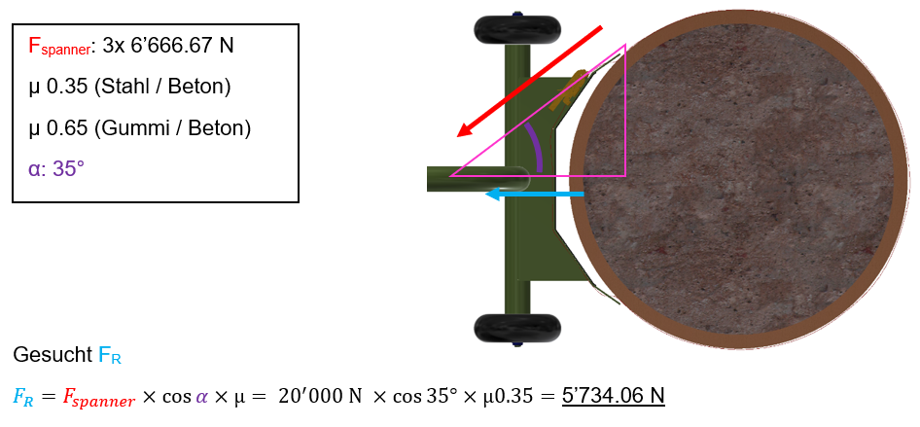
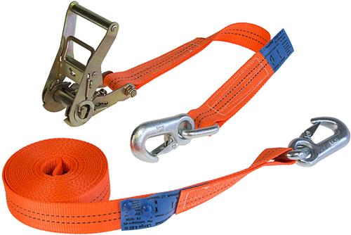
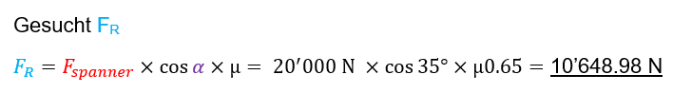
Spannkraft Berechnung

Slide 12
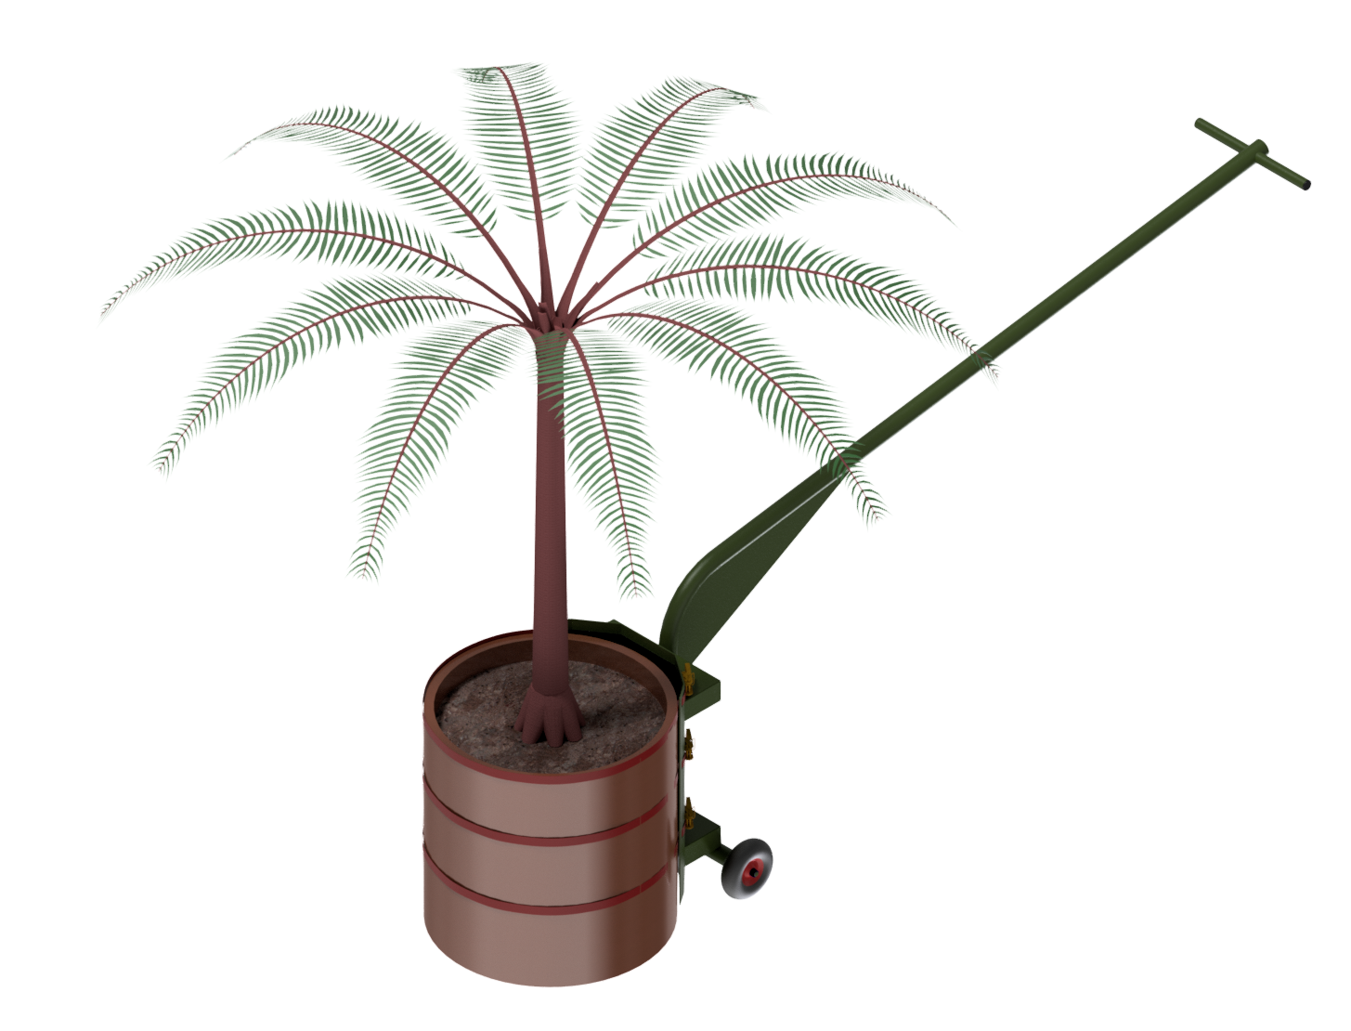
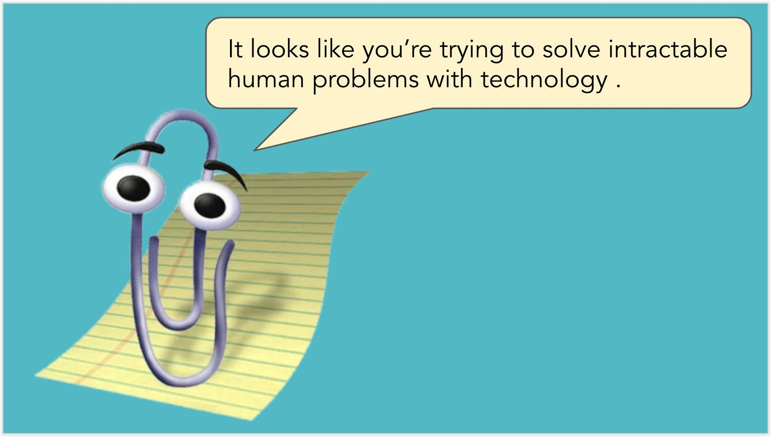
Finish

